Slide 1
Chapitre 1:
Les collections

Slide 2
Collection
  objet qui regroupe de multiples éléments dans une seule entité.
Utilisation de collections pour
  stocker, retrouver et manipuler des données
  transmettre des données d ’une méthode à une autre
Exemples :
  un dossier de courrier : collection de mails
  un répertoire téléphonique : collection d’associations (noms, numéros de téléphone)
Les collections sont de deux types :
  dépourvus d’ordre (ex. les ensembles)
  ordonnées (ex. vecteur ou liste chaînées).
Cours de Programmation Orientée Objet Avancée

Slide 3
Les collections dans Java
Dans les premières versions de Java on trouve quelques implémentations pour différents types de collections comme les tableaux et la classe Vector
Une modification majeure de Java 2 a été d’inclure un véritable «framework» pour la gestion des collections (package java.util)
  Architecture unifiée pour représenter et manipuler les collections
  Elle est composée de trois parties :
    une hiérarchie d’interfaces permettant de représenter les collections sous forme de types abstraits
    des implémentations de ces interfaces
    des algorithmes réalisant des opérations fréquentes sur les collections (recherche, tri,…)
Cours de Programmation Orientée Objet Avancée

Slide 4
Les interfaces
Racine de la hiérarchie
• représente un groupe d’objets
• pas d’implémentation directe dans le jdk
<<Interface>>
Collection dont les éléments ne peuvent
être dupliqués
Collection
<<Interface>>
<<Interface>>
Set
List
Ensemble trié
<<Interface>>
Collection dont les éléments sont ordonnés et peuvent être dupliqués.
SortedSet
Cours de Programmation Orientée Objet Avancée

Slide 5
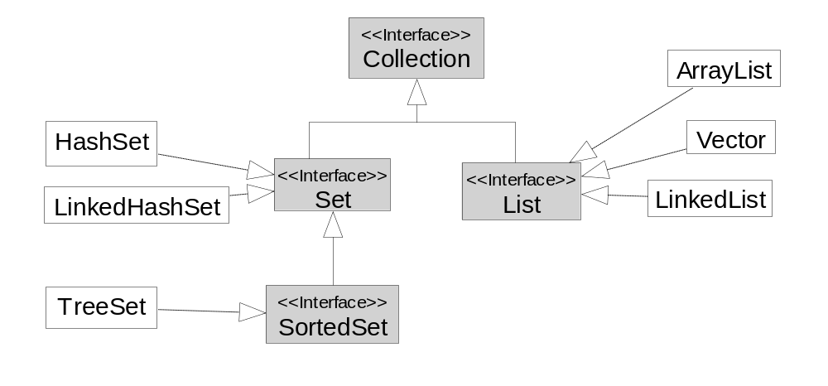
Les implémentations des interfaces
Le jdk propose plusieurs implémentations standard pour ces interfaces
Le choix d’une implémentation plutôt qu’une autre peut être guidé par des considérations de performances
Cours de Programmation Orientée Objet Avancée

Slide 6
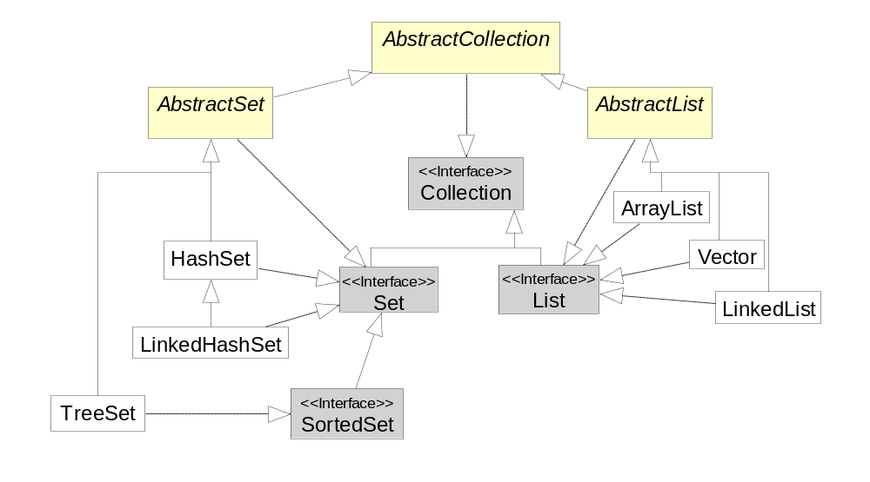
Les implémentations des interfaces
Ces implémentations se situent dans une hiérarchie de classes abstraites qui factorisent le code et permettent la réutilisation pour des implémentations spécifiques
Cours de Programmation Orientée Objet Avancée

Slide 7
L’interface Collection
        public interface Collection {
        // Opérations de base
        int size();
        boolean isEmpty();
        boolean contains(Object element);
        boolean add(Object element); // Optional
        boolean remove(Object element); // Optional
        Iterator iterator();
        // Opérations de masse
        boolean containsAll(Collection c);
        boolean addAll(Collection c); // Optional
        boolean removeAll(Collection c); // Optional
        void clear(); // Optional
        // Opérations de tableaux
        Object[] toArray(); …}
Une implémentation de l’interface n’est pas obligée de supporter ces opérations.
Nombre d’éléments dans la collection
True si l’opération a modifié la collection
Parcours séquentiel de la collection
Cours de Programmation Orientée Objet Avancée

Slide 8
Avant le JDK 5.0,
  les collections pouvaient contenir des éléments d’un type objet quelconque. Par exemple, on pouvait théoriquement créer une liste (ArrayList) contenant à la fois des éléments de type String, Point, Personne...
  l’accès à un élément d’une collection nécessitait systématiquement le recours à l’opérateur de cast
  des risques d’erreur d’exécution sont dues à des tentatives de conversions illégales lors d’une utilisation d’un élément
Cours de Programmation Orientée Objet Avancée

Slide 9
Depuis le JDK 5.0,
  les collections sont manipulées par le biais de classes génériques implémentant l’interface Collection<E>, E représentant le type des éléments de la collection.
  Tous les éléments d’une même collection sont donc de même type E
  le recours au cast n’est plus nécessaire. En outre, il n’est plus possible d’introduire par mégarde des éléments d’un type différent de celui prévu car ces tentatives sont détectées dès la compilation.
Cours de Programmation Orientée Objet Avancée

Slide 10
L’interface Collection<E>
boolean contains(E ob)
  renvoie true si la collection contient l’objet ob, false sinon, c. à d. elle renvoie true si la collection contient au moins un élément e tel que : ob.equals(e) et false sinon.
  L’utilisation de contains() nécessite de redéfinir la méthode equals()
boolean add(E ob)
  garantit que la collection contiendra ob après exécution de cette méthode
  renvoie true si la collection a été modifiée par l’appel et false sinon.
  L’utilisation de add() nécessite de redéfinir la méthode equals(), si la collection en question ne permet pas la duplication des objets.
Cours de Programmation Orientée Objet Avancée

Slide 11
boolean remove(E ob)
  retire une instance d’un élément e tel que : ob.equals(e)
  renvoie true si la collection a été modifiée par l’appel et false sinon.
  L’utilisation de remove() nécessite de redéfinir la méthode equals()
E[] toArray()
  Transforme la collection en un tableau d’objets
class Point
{ private int x, y;
public int getX() {return x;}
public Point(int a, int b) {x=a; y=b;}
public long distance() {return x*x+y*y;}
public String toString(){return "("+x+","+y+")";}
public boolean equals (Object ob){
Point p= (Point)ob;
return (p == null)? false:(x==p.x && y==p.y);} }
import ja.util.*;
class Test
{Point p1=new Point(2,0);
Point p2=new Point(10,10);
Collection <Point>c=
new ArrayList();
c.add(p1);
c.add(p2);
System.out.println(c.contains(p1));}}
Cours de Programmation Orientée Objet Avancée

Slide 12
Les itérateurs
Les itérateurs sont des objets qui permettent de "parcourir" un par un les différents éléments d’une collection.
Il existe deux sortes d’itérateurs :
  monodirectionnels : le parcours de la collection se fait d’un début vers une fin ; on ne passe qu’une seule fois sur chacun des éléments ;
  bidirectionnels : le parcours peut se faire dans les deux sens ; on peut avancer et reculer à sa guise dans la collection.
Cours de Programmation Orientée Objet Avancée

Slide 13
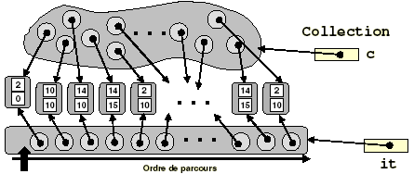
L’itérateur unidirectionnel
L’itérateur unidirectionnel s’obtient par l’appel de la méthode iterator ():
Iterator<E> it= c.iterator()
Collection d’objets Point
Ordre de parcours
Position de lecture initiale
Cours de Programmation Orientée Objet Avancée

Slide 14
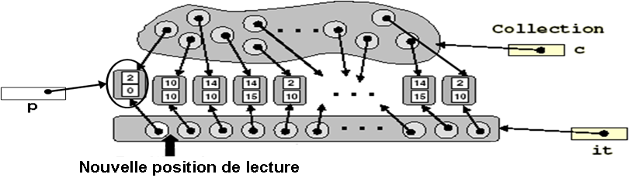
Iterator<E> est une interface définie dans le package java.util
E next() revoie l’objet se trouvant devant la position de lecture puis avance l’itérateur à la position de lecture suivante
  Elle permet d’effectuer une lecture séquentielle de la collection.
  Exemple :
public interface Iterator<E> { E next();
boolean hasNext();
void remove(); }// Optional
Point p= it.next();
Cours de Programmation Orientée Objet Avancée

Slide 15
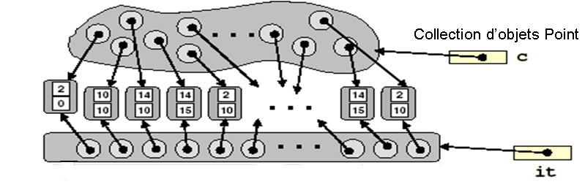
boolean hasNext() renvoie true s’il y a encore au moins un élément devant la position de lecture.
Exemple :
void remove() supprime de la collection le dernier objet renvoyé par next().
Exemple :
Iterator<Point> it= c.iterator();
while (it.hasNext()) { Point p= it.next();
System.out.println(p);}
Iterator<Point> it= c.iterator();
while (it.hasNext()) { if( it.next().getY()==10)
it.remove();}
nouvelle position
ancienne position
Cours de Programmation Orientée Objet Avancée

Slide 16
L’itérateur bidirectionnel
Il est applicable à certains types de collections tels que les listes chaînées et les vecteurs dynamiques
C’est un objet de type ListIterator<E>, une interface qui hérite de Iterator<E>.
Il dispose des méthodes next(), hasNext() et remove().
Il dispose aussi des méthodes :
  E previous() : renvoie l’élément précédant la position de lecture courante et recule l’térateur sur la position précédente.
  boolean hasPrevious() : permet de savoir si l’on est ou non en début de collection, c.-à-d. si la position courante dispose ou non d’une position précédente.
  void add (E ob) : ajoute l’objet en paramètre devant la position de lecture courante et avance l’itérateur d’une position.
  void set (E ob) : remplace par l’objet en paramètre l’élément qui se trouve devant la position de lecture courante. Cette position n’est pas modifiée.
Cours de Programmation Orientée Objet Avancée

Slide 17
L’interface Set<E>
Elle décrit les collections ne pouvant contenir d’éléments dupliqués (ensemble au sens mathématique). La méthode add() réalise l’ajout uniquement si l’élément n’est pas déjà présent dans le Set.
L’unicité des éléments est basée sur la méthode equals().
Opérations ensemblistes définies par Set<E>, s1 et s2 étant de type Set<E>:
  s2⊆ s1 ? : s1.containsAll(s2). La méthode renvoie true si les éléments de s2 sont tous des éléments de s1
  s1∪ s2 : s1.addAll( s2). Le résultat de l’union est placé dans s1
  s1∩ s2 : s1.retainAll(s2). Le résultat de l’intersection est placé dans s1
  s1\ s2 : s1.removeAll(s2). Le résultat de la différence est placé dans s1
Cours de Programmation Orientée Objet Avancée

Slide 18
L’interface SortedSet<E>
Ensemble qui garantit que son itérateur fera un parcours de ses éléments selon un ordre de tri ascendant
Le tri des éléments de l'ensemble peut être assuré de 2 façons :
  La classe des éléments contenus dans l'ensemble implémente l'interface Comparable<E> pour définir leur ordre naturel
  Une classe implémente l’interface Comparator<T> qui définit l'ordre de tri à utiliser pour les éléments de la collection ordonnée. Une instance de cette classe est fournie au constructeur de cette collection et aux méthodes de tri.
  Exemple:
class Point implements Comparable<Point>
{ …
// Points comparés selon leur distance de // l’origine
public int compareTo (Point p) {
return distance()<p.distance()?
-1:(distance()==p.distance()? 0 : 1);} …}
class CmpPoint implements Comparator<Point>
{ …
//Points comparés selon leur abscisse
public int compare(Point p1, Point p2) {
return p1.getX()<p2.getX()?-1:
(p1.getX()==p2.getX()?0:1);}
Cours de Programmation Orientée Objet Avancée

Slide 19
L’interface SortedSet<E>
En plus des méthodes héritées de l’interface Set<E>, l’interface SortedSet<E> ajoute les méthodes suivantes :
  public E first() : Renvoie le premier (le plus petit) élément de l’ensemble trié
  public E last() : Renvoie le dernier (le plus grand) élément de l’ensemble trié
  public SortedSet<E> headSet(E ob) : Renvoie un ensemble trié contenant tous les éléments strictement inférieurs à ob
  public SortedSet<E> subSet(E ob1, E ob2) : renvoie un ensemble trié contenant les éléments supérieurs ou égaux à ob1 et strictement inférieurs à ob2.
  public SortedSet<E> tailSet(E ob) : Renvoie un ensemble trié contenant tous les éléments supérieurs ou égaux à ob
Cours de Programmation Orientée Objet Avancée

Slide 20
La classe concrète TreeSet<E>
Tout élément TreeSet<E> est un ensemble d’éléments trié. La classe TreeSet<E> implémente SortedSet<E>.
Exemple :
  public static void main(String args[]) {
  Point p1=new Point(2,0);
  Point p2=new Point(10,10);
  Point p3=new Point(0,20);
  Point p4=new Point(0,11);
  SortedSet<Point> c1= new TreeSet<Point>();
  c1.add(p1);
  c1.add(p2);
  c1.add(p3);
  c1.add(p4);
  System.out.println(c1); //[(2,0), (0,11), (10,10), (0,20)]
  System.out.println(c1.subSet(p1,p2)); //[(2,0), (0,11)]
Cours de Programmation Orientée Objet Avancée

Slide 21
La classe concrète TreeSet<E>
Exemple (suite)
  SortedSet<Point> c2=new TreeSet<Point>(new CmpPoint());
  c2.add(p2);
  c2.add(p3);
  c2.add(p4);
  System.out.println(c2); //[(0,20), (10,10)],
  System.out.println(c2.contains(p1)); //false
  Iterator<Point> it= c2.iterator();
  while (it.hasNext()) { if(it.next().getY()==10) it.remove();}
  System.out.println(c2); //[(0,20)]
Cours de Programmation Orientée Objet Avancée

Slide 22
L’interface List<E>
Elle décrit des suites ordonnées d’éléments de même type avec un accès direct aux éléments.
Les éléments de type List<E> sont accessibles par leur position.
En plus des méthodes héritées de l’interface Collection<E>, List<E> définit les méthodes d’accès suivantes :
  E get(int i) : retourne l’élément qui se trouve à la position i.
  E set(int i, E ob) : remplace l’élément en i par ob (optionnelle).
  void add(int i, E ob) :ajoute ob en i et décale les autres éléments (optionnelle).
  E remove(int i) : supprime l’élément en i et décale les autres optionnelle).
Cours de Programmation Orientée Objet Avancée

Slide 23
L’interface List<E>
List<E> définit aussi des méthodes de recherche :
  int indexOf(E ob) : retourne la position de la première occurrence de ob ou -1.
  int lastIndexOf(E ob) : retourne la position de la dernière occurrence de ob ou -1.
Les listes peuvent être parcourues par un itérateur bidirectionnel construit à l’aide de la méthode :
  ListIterator<E> listIterator() : retourne un itérateur de liste.
Il est possible de copier les éléments de la position i à la position j d’une liste :
  List<E> subList(int i, int j)
Cours de Programmation Orientée Objet Avancée

Slide 24
La classe concrète ArrayList<E>
ArrayList<E> implémente l’interface List<E> et permet de créer des tableaux d’objets de taille variable. Les indices de ces tableaux commencent à 0.
Un ArrayList présente plus de souplesse qu’un tableau d’objets dans la mesure où sa taille peut varier au fil de l’exécution
Un ArrayList est bien adaptés à l’accès direct à condition que les additions et les suppressions restent limitées.
Constructeurs:
  ArrayList<E>() : construit un tableau vide de capacité initiale 10; la capacité double à chaque fois que c’est nécessaire.
  ArrayList<E>(int c) : construit un tableau d’une capacité initiale donnée.
  ArrayList<E>(Collection c) : construit un tableau en insérant les éléments de la collection c.
Cours de Programmation Orientée Objet Avancée

Slide 25
La classe concrète ArrayList<E>
Exemple
  List<Point> c3= new ArrayList<Point>();
  c3.add(p1); //(2,0)
  c3.add(p2); //(10,10)
  c3.add(p3); //(0,20)
  System.out.println(c3); //[(2,0), (10,10), (0,20)]
  c3.add(2,p2);
  System.out.println(c3); //[(2,0), (10,10), (10,10), (0,20)]
  c3.remove(0);
  System.out.println(c3); //[(10,10), (10,10), (0,20)]
  System.out.println(c3.indexOf(p2)); //0
  System.out.println(c3.lastIndexOf(p2)); //1
  c3.set(0,p4);
  System.out.println(c3); //[(0,11), (10,10), (0,20)]
  System.out.println(c3.subList(0, 1)); //[(0,11)]
Cours de Programmation Orientée Objet Avancée

Slide 26
La classe concrète Collections
La classe Collections fournit, sous forme de méthodes statiques, des méthodes utilitaires générales applicables aux collections, notamment :
  Recherche de maximum et de minimum :
    public static E max(Collection<E> c). La classe des objets de la collection c doit implémenter l’interface Comparable
    public static E max(Collection<E> c, Comparator<E> cmp)
    public static E min(Collection<E> c). La classe des objets de la collection c doit implémenter l’interface Comparable<E>
    public static E min(Collection<E> c, Comparator<E> cmp)
Cours de Programmation Orientée Objet Avancée

Slide 27
La classe concrète Collections
Tri
  public static void sort(List<E> l). Les éléments de la liste doivent implémenter l'interface Comparable
  public static void sort(List<E> l,Comparator<E> cmp)
Mélange aléatoire
  public static void shuffle(List<E> l)
Recherche
  public static int binarySearch(List<E> l, E k) : La liste doit être triée dans l'ordre croissant.
  public static int binarySearch(List<E> l, E k, Comparator<E> cmp)
Cours de Programmation Orientée Objet Avancée

